Slide 1
Ο πολιτισμός της ελληνιστικής εποχής
Μ. Κεκροπούλου

Slide 2
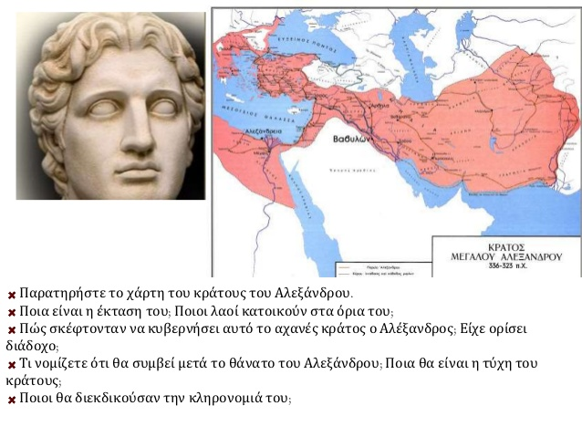

Slide 3
Ο ελληνικός κόσμος μετά τον Αλέξανδρο
Από τον θάνατο του Μ. Αλεξάνδρου (323 π.Χ.) μέχρι το 30 π.Χ. ο αρχαίος κόσμος υφίσταται μια ριζική αλλαγή. Πριν την εκστρατεία του η Αθήνα, η Σπάρτη και η Θήβα αποτελούν τις εστίες του ελληνικού κόσμου, 100 χρόνια μετά τον θάνατό του μετατοπίζεται στις νέες πόλεις που ιδρύθηκαν από τον ίδιο και τους επιγόνους του: Αντιόχεια, Σελεύκεια, Πέργαμο, Αλεξάνδρεια.
ΠΡΙΝ: Η εικόνα του κόσμου περικλείεται στην πόλη, στον ναό, στο άγαλμα, στην τραγωδία.
ΤΩΡΑ: εκτινάσσει τις δυνάμεις του στα πέρατα του κόσμου, τα έργα του πνεύματος και της τέχνης οδηγούν σε οικουμενικές μορφές

Slide 4
ΓΛΩΣΣΑ
ΠΑΙΔΕΙΑ
Ελληνική Κοινή: βάση της η αττική διάλεκτος σχηματίστηκε από την ανάμιξη των αρχαίων ελληνικών διαλέκτων [η εκ των τεττάρων συνιστώσα]
Παραμερίζεται η διάκριση σε βραχέα και μακρά φωνήεντα που καθιστούν τη γλώσσα μουσική, τώρα όλα τα φωνήεντα προφέρονται ισόχρονα
Εμφανίζονται τα πνεύματα και η μικρογράμματη γραφή
Αλλάζει και η προφορά σε ορισμένα σύμφωνα π.χ. β,γ,δ προφέρονταν ως b,g,d ενώ τώρα πήραν τη σημερινή τους εκφορά.
Εμφανίζονται λέξεις που αντικαθιστούν τις μονοσύλλαβες και δύσκολες στην κλίση π.χ. ναυς-πλοίον, οις-πρόβατον
Η στοιχειώδης εκπαίδευση παραμένει όπως στα κλασικά χρόνια. Οι παιδαγωγοί, συνοδεύουν τους μικρούς μαθητές στο Γυμνάσιον για να γυμναστούν και στην οικία του Διδασκάλου (Παιδαγωγείον). Οι κλάδοι τους οποίους εκπροσωπεί η στοιχειώδης εκπαίδευση είναι ο γραμματιστής, ο κιθαριστής και ο παιδοτρίβης.
Η μέση εκπαίδευση περιελάμβανε συγκεκριμένο κύκλο μαθημάτων: «φιλολογία», ρητορική, μαθηματικά. Οι μαθητές ασκούνται στη γραμματική
Διονύσιος ο Θραξ- Τέχνη Γραμματική
Ευκλείδης-Στοιχεία
Νικόμαχος Γερασηνός –Αριθμητική Εισαγωγή
Ανώτερη Εκπαίδευση : φοιτούν σε φιλοσοφικές σχολές

Slide 5
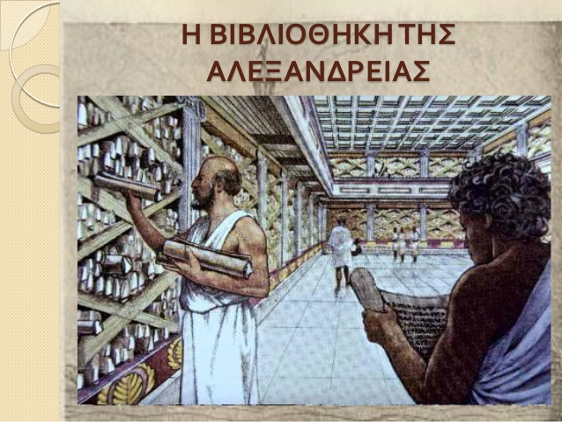
Καινούργια δεδομένα
Μαζική παραγωγή βιβλίων: περγαμηνή, πάπυρος.
Γραμματικοί: οι πρώτοι φιλόλογοι. Αντιγράφουν τους κλασικούς, σχολιάζουν. Κάθε σπουδαία πόλη διαθέτει βιβλιοθήκη, Μουσείο, Βοτανικό Κήπο.

Slide 6
Εκπρόσωποι του πνεύματος-νέες τάσεις
Ποίηση
Απολλώνιος ο Ρόδιος: (ηρωϊκό έπος) Αργοναυτικά
Θεόκριτος: (βουκολική ποίηση) Ειδύλλια, Χαρακτήρες
Ηρώνδας, (σάτιρα) Μίμοι
Μένανδρος, Νέα Κωμωδία [ηθογραφία]
Ιστοριογραφία
Πολύβιος ο Μεγαλοπολίτης
Φιλολογία
Λυκόφρων ο Χαλκιδεύς, Αλεξάνδρα
Ζηνόδοτος ο Εφέσιος, Γλώσσαι (ομηρικό λεξικό)
Καλλίμαχος ο Κυρηναίος, κατάλογος έργων και δημιουργών

Slide 7
Φιλοσοφικές σχολές
Συνεχίζουν τη λειτουργία τους οι:
Ακαδημία του Πλάτωνα
Λύκειο του Αριστοτέλη
Εμφανίζονται νέες τάσεις:
Στωική Φιλοσοφία (Ζήνων) ο άνθρωπος πρέπει να είναι αυτάρκης & εγκρατής, η ευτυχία δεν εξαρτάται από τα επίγεια
Κήπος (Επίκουρος), μέσα από την πνευματική απόλαυση ο άνθρωπος βρίσκει την ευτυχία

Slide 8
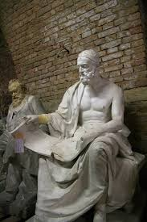
Πολύβιος ο Μεγαλοπολίτης
Ασχολήθηκε με την ιστοριογραφία. Το έργο του Ιστορίαι, μνημονεύεται και ως «Ρωμαϊκή Ιστορία», (39 βιβλία, από τα οποία σώζονται ακέραια μόνο τα πέντε πρώτα), καλύπτει την περίοδο 240-146 π.Χ. και αναφέρεται στην επέκταση της ρωμαϊκής δύναμης και στον ρόλο της Ρώμης ως παράγοντα της πολιτικής ενοποίησης· αυτή η οπτική της ρωμαϊκής επιτυχίας καθορίζει και τον τρόπο σύνθεσης του

Slide 9
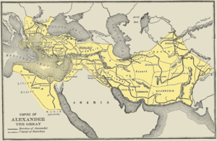
Γεωγραφία: Νέαρχος
Η κάθοδος του Ινδού ποταμού από το στόλο του Μ. Αλεξάνδρου με το ναύαρχο Νέαρχο και το μεγάλο ταξίδι από τις εκβολές του Ινδού ποταμού μέχρι τον Περσικό Κόλπο αποτελούν μια απ' τις μεγαλύτερες εποποιίες του Αρχαιοελληνικού Ναυτικού. Σύντομα θα ακολουθήσουν η εξερεύνηση των ακτών της Αραβίας και της Κασπίας

Slide 10
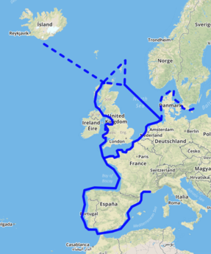
Εξερευνητής:
Πυθέας ο Μασσαλιώτης
Ο Πυθέας περιέγραψε το ταξίδι του στα βιβλία του Περί Ωκεανού και Γης περίοδος, από τα οποία σώζονται μόνο αποσπάσματα, σε αναφορές άλλων συγγραφέων. Δεν γνωρίζουμε ακριβώς τη διαδρομή που ακολούθησε, πιθανόν να πέρασε από το Γιβραλτάρ, τα παράλια της σημερινής Γαλλίας & έφτασε στην Κορνουάλη (Μ. Βρετανία). Μετά από θαλάσσιο ταξίδι έξι ημερών προς τον βορρά έφτασε σε έναν τόπο που ονομάζει Θούλη. Για τη Θούλη ο Πυθέας αναφέρει ότι ήταν μία γεωργική χώρα, όπου η μεγαλύτερη ημέρα διαρκεί 20 (ισημερινές) ώρες.

Slide 11
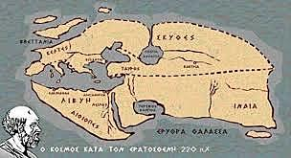
Χαρτογραφία:
Ερατοσθένης ο Κυρηναίος
Ο Ερατοσθένης ο Κυρηναίος (Κυρήνη, 276 π.Χ. – Αλεξάνδρεια, 194 π.Χ.) ήταν αρχαίος Έλληνας μαθηματικός, γεωγράφος, αστρονόμος, γεωδαίτης, μουσικός, ποιητής, ιστορικός, φιλόλογος και συγγραφέας, ο οποίος θεωρείται ο πρώτος άνθρωπος στην ιστορία που υπολόγισε το μέγεθος της Γης και κατασκεύασε ένα σύστημα συντεταγμένων με παράλληλους και μεσημβρινούς. Επίσης, κατασκεύασε και έναν χάρτη του κόσμου

Slide 12
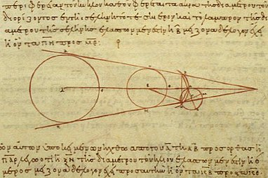
Αστρονομία:
Αρίσταρχος ο Σάμιος
Ο Αρίσταρχος ο Σάμιος μίλησε για τη σφαιρικότητα της γης. Υποστήριζε ότι ο Ήλιος, η Σελήνη και η Γη σχηματίζουν σχεδόν μια ορθή γωνία τη στιγμή του πρώτου ή του τελευταίου τετάρτου της Σελήνης. συμπέρανε ότι ο Ήλιος ήταν 20 φορές πιο μακριά από ό,τι η Σελήνη. Στην πραγματικότητα ο Ήλιος είναι περίπου 390 φορές πιο μακριά. Εντόπισε ότι η Σελήνη και ο Ήλιος έχουν σχεδόν το ίδιο φαινόμενο μέγεθος από τη Γη και συμπέρανε ότι οι διάμετροί τους θα είναι ανάλογοι με την απόστασή τους από τη Γη.

Slide 13
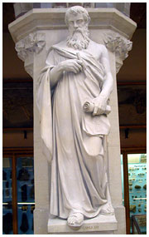
Μαθηματικά: Ευκλείδης
Τα Στοιχεία του Ευκλείδη (Στοιχεῖα) είναι μια μαθηματική πραγματεία που αποτελείται από 13 βιβλία γραμμένα από τον Ευκλείδη στην Αλεξάνδρεια περίπου το 300 π.Χ.. Περιλαμβάνει μια συλλογή ορισμών, αξιωμάτων και θεωρημάτων που ορίζουν τη μαθηματική επιστήμη από τότε. Τα περιεχόμενα καλύπτουν την ευκλείδεια γεωμετρία, αλλά και την αρχαιοελληνική θεωρία των αριθμών [δίπλα άγαλμα του Ευκλείδη στην Οξφόρδη]

Slide 14
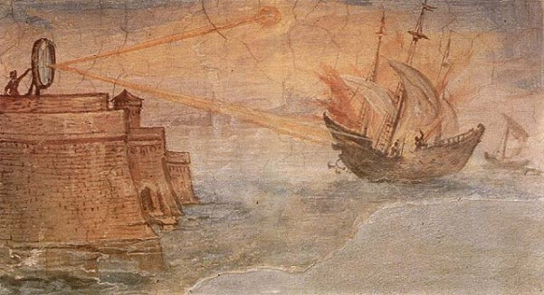
Φυσικές επιστήμες:μηχανική
Αρχιμήδης ο Συρακόσιος
Ο Αρχιμήδης ο περ. 212 π.Χ., ήταν αρχαίος Έλληνας μαθηματικός, μηχανικός, φυσικός, εφευρέτης και αστρονόμος. Σήμερα να αναγνωρίζεται ως μία από τις μεγαλύτερες μαθηματικές ιδιοφυΐες όλων των εποχών και ένας από τους λαμπρότερους επιστήμονες της κλασικής αρχαιότητας. Ασχολήθηκε με το ειδικό βάρος των σωμάτων, τα κάτοπτρα, τους μοχλούς. Χρησιμοποιώντας τα κάτοπτρα και το φως του ήλιου κατέστρεψε τον στόλο των Ρωμαίων που πολιορκούσαν την πατρίδα του

Slide 15
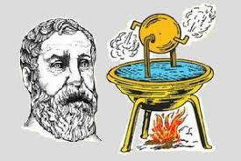
Φυσικές επιστήμες: ατμομηχανή
Ήρων ο Αλεξανδρεύς
Ο Ήρων ο Αλεξανδρεύς ήταν Έλληνας μηχανικός, γεωμέτρης και εφευρέτης, του οποίου η πιο διάσημη εφεύρεση ήταν η αιολόσφαιρα, η πρώτη ατμομηχανή στην παγκόσμια ιστορία. Υπήρξε διευθυντής της περίφημης Ανώτατης Τεχνικής Σχολής της Αλεξάνδρειας, το πρώτο πολυτεχνείο που είχε ιδρυθεί στο Μουσείο για μηχανικούς

Slide 16
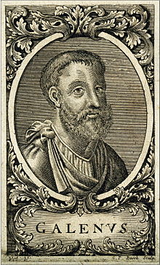
Βιολογία & Ιατρική
Ο Γαληνός από την Πέργαμο ήταν γνωστός ιατρός, χειρούργος και φιλόσοφος. Έζησε και διέπρεψε στην Αλεξάνδρεια.
Ο Ηρόφιλος από την Αλεξάνδρεια ασχολήθηκε με τη Βιολογία & εργάστηκε στο Μουσείο της Βιβλιοθήκης που διέθετε κ Βοτανικό Κήπο.

Slide 17

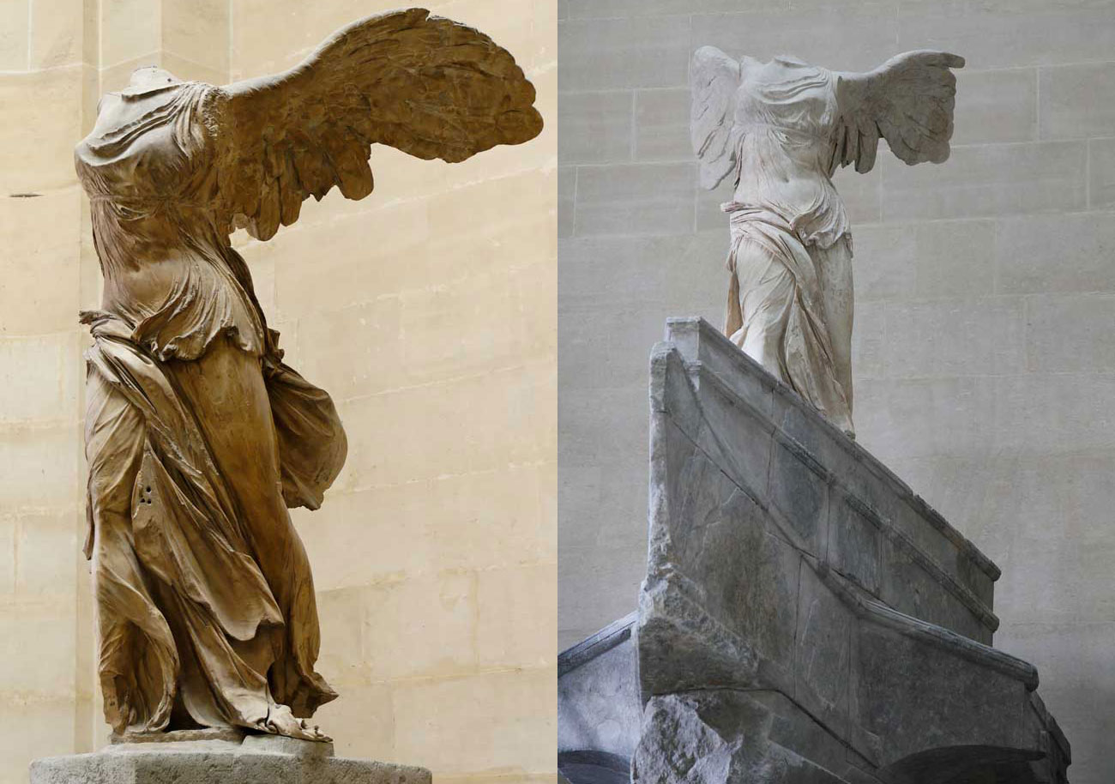
Πλαστική: εξωτερικεύονται τα συναισθήματα και το πάθος.
Η Νίκη της Σαμοθράκης
[Μουσείο του Λούβρου]
Η Αφροδίτη της Μήλου
[Μουσείο του Λούβρου]

Slide 18
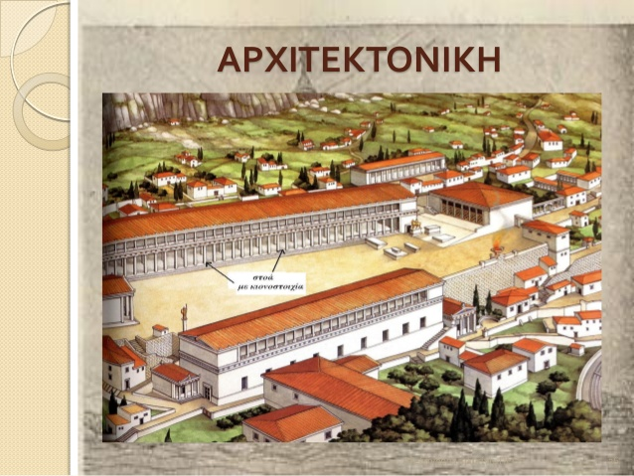
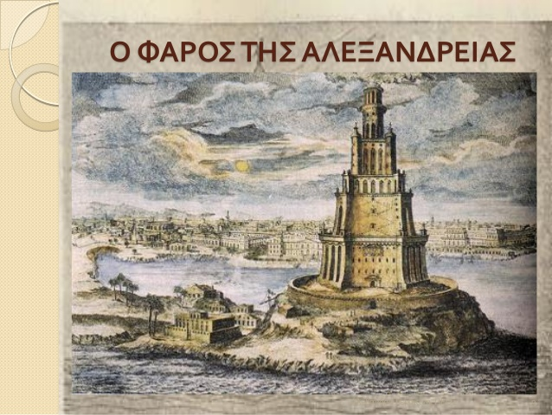
αρχιτεκτονική
Κατασκευή στοών
μνημειώδη έργα

Slide 19
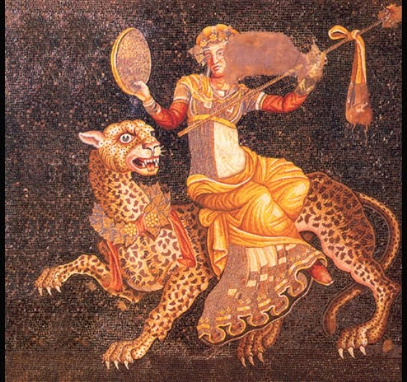
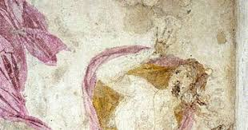
ζωγραφική

